Slide 1
Применение проектных задач на уроках литературного чтения на примере «Сказки о потерянном времени» Е.Л. Шварца
Созонова В.В.,
учитель начальных классов ГБОУ СОШ «ОЦ» с. Тимашево

Slide 2
Цель урока
Обобщение по произведению Е.Л.Шварца «Сказка о потерянном времени»: определение главной мысли, интерпретация событий.

Slide 3
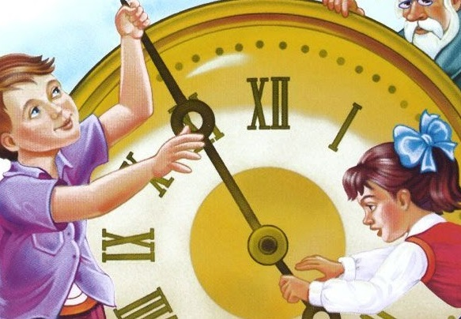
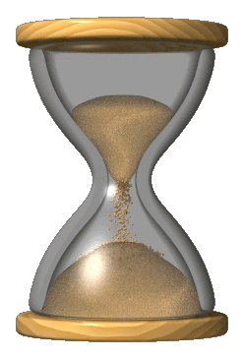
Введение в тему урока
Отгадайте видео загадку от
ребят начальной школы
- О чём идёт речь?

Slide 4
Постановка темы урока, проблема
Вчера в школу обратились за помощью работники библиотеки. В честь юбилейной даты 125 лет со дня рождения прославленного писателя-сказочника
Е. Л. Шварца, необходимо сделать плакат по увлекательному произведению «СКАЗКА О ПОТЕРЯННОМ ВРЕМЕНИ».
Поможем?

Slide 5
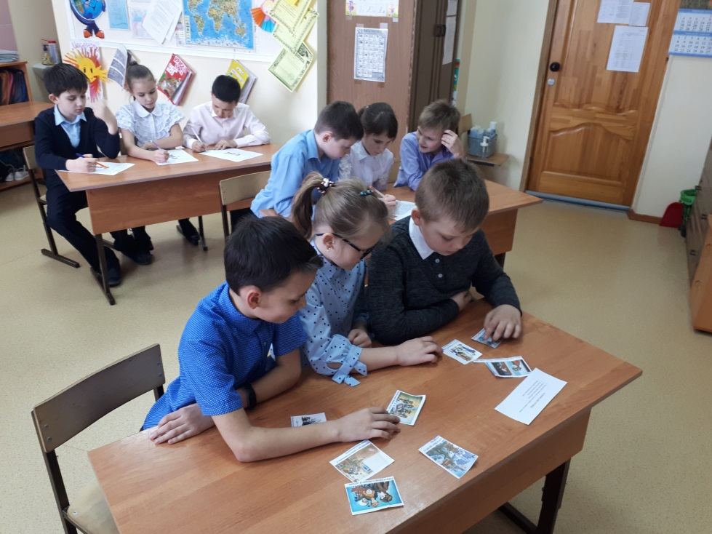
Работа в группах
ЗАДАНИЕ ДЛЯ 1 ГРУППЫ
Расположите картинки в соответствии с сюжетом сказки.
Приклейте картинки в шаблоны.
Получится картинный план.
Кратко перескажите сказку по плану.

Slide 6
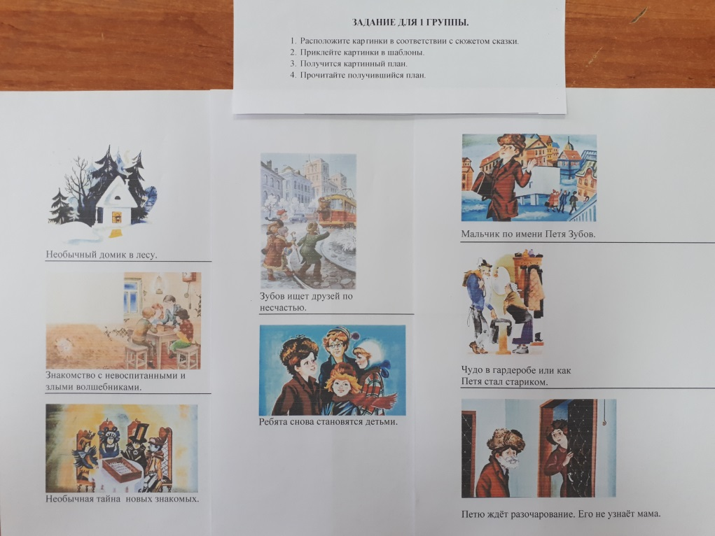
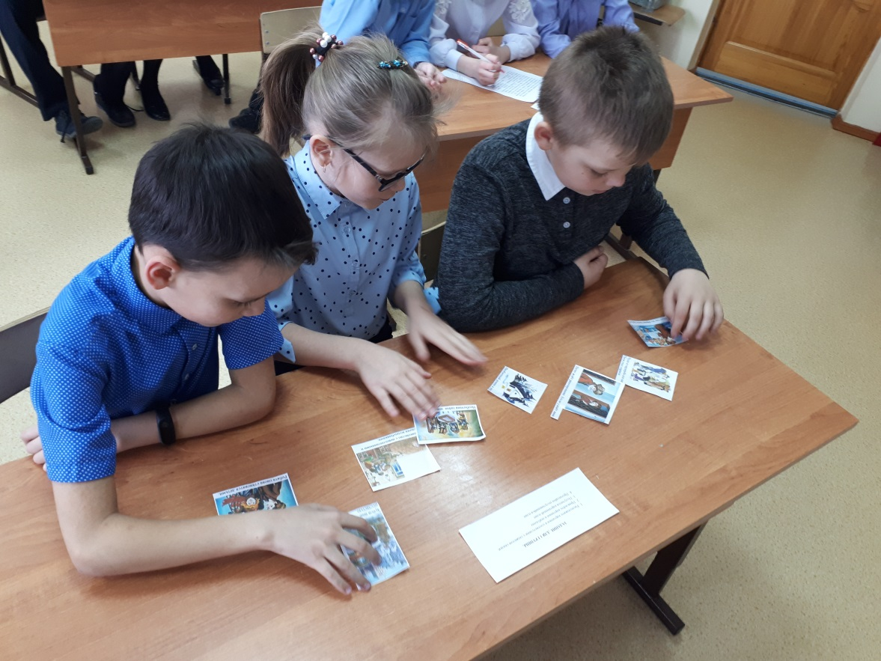
РАБОТА 1 ГРУППЫ.

Slide 7
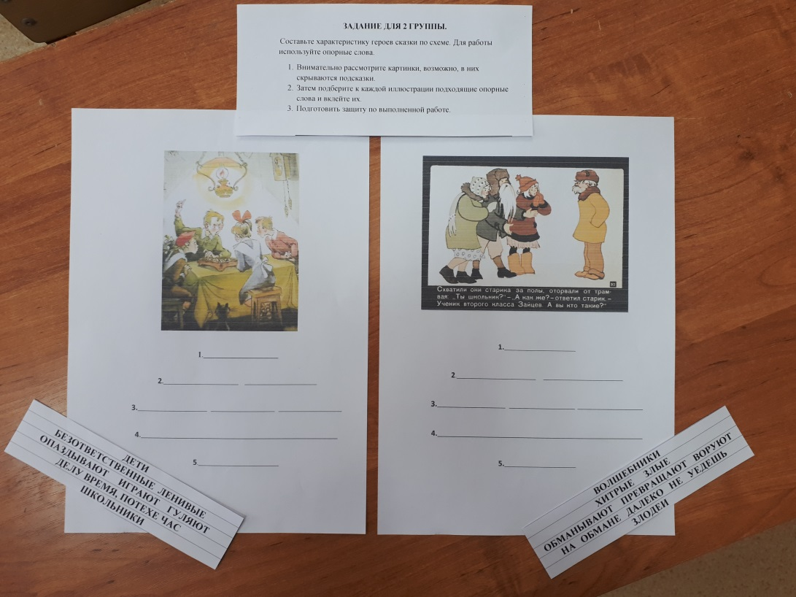
ЗАДАНИЕ ДЛЯ 2 ГРУППЫ
Составьте характеристику героев сказки по схеме. Для работы используйте опорные слова.
Внимательно рассмотрите картинки, возможно, в них скрываются подсказки.
Затем подберите к каждой иллюстрации подходящие опорные слова и вклейте их.
Подготовить защиту по выполненной работе.

Slide 8
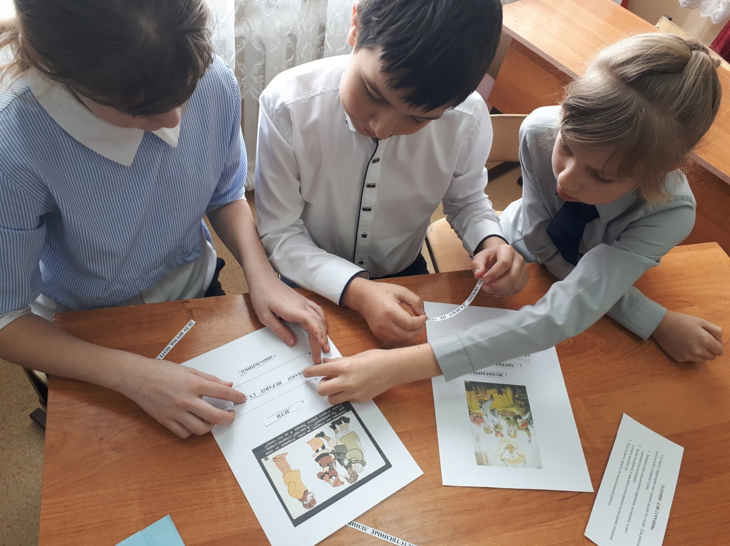
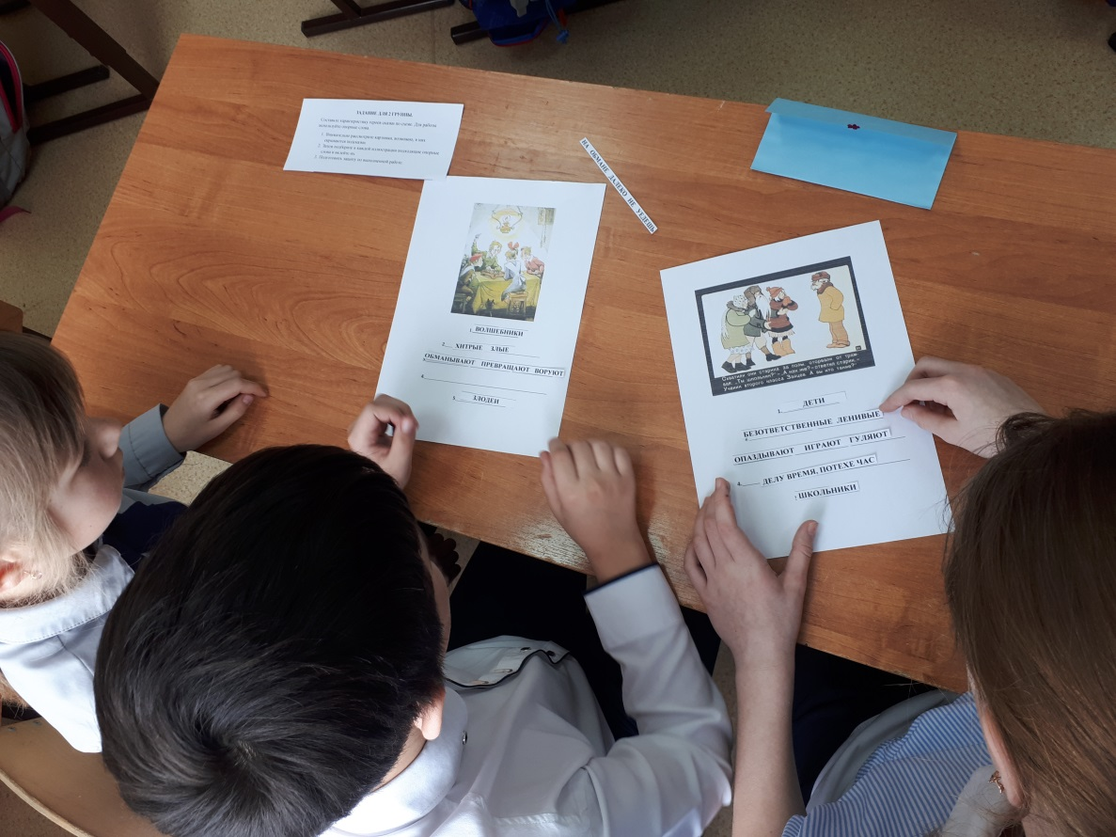

Slide 9
ЗАДАНИЕ ДЛЯ 3 ГРУППЫ
Работа с отзывами о книге.
Перед вами лежат отзывы, ваша задача внимательно прочитать их, выбрать тот, в котором содержится главная мысль сказки и дополнить его, так как там пропущены слова.
Будьте внимательны, слова должны подходить по смыслу.
Подготовьте выразительное чтение.

Slide 10
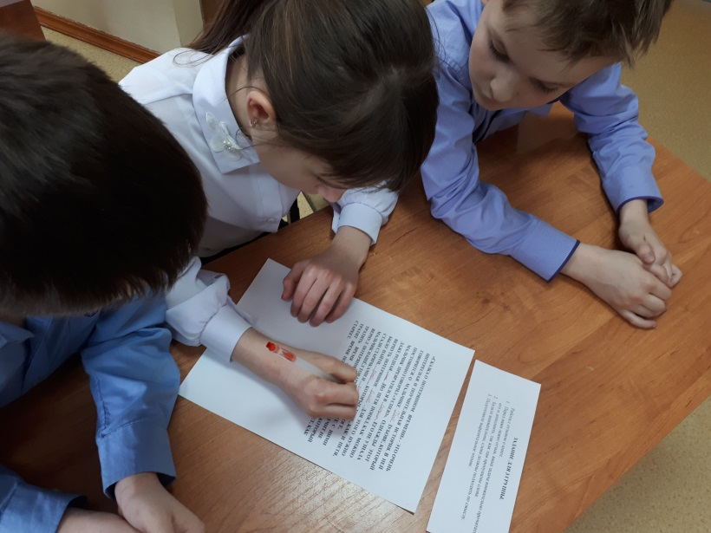
«СКАЗКА О ПОТЕРЯННОМ ВРЕМЕНИ» - ЭТО ОЧЕНЬ ИНТЕРЕСНАЯ И ПОУЧИТЕЛЬНАЯ ИСТОРИЯ. В НЕЙ ГОВОРИТСЯ О МАЛЬЧИКЕ ……… ЗУБОВЕ, КОТОРЫЙ ПОСТОЯННО ГОВОРИЛ «УСПЕЮ». ОДНАЖДЫ ЭТОТ МАЛЬЧИК ПРЕВРАТИЛСЯ В ……….. . ЕГО НЕ УЗНАЛА ДАЖЕ РОДНАЯ…....... .НО ПЕТЯ ПОНЯЛ, КАК МОЖНО ВЕРНУТЬ ПОТЕРЯННОЕ ………. . ДЛЯ ЭТОГО НУЖНО БЫЛО НАЙТИ, ………….., КОТОРЫЕ ТОЖЕ, КАК И ПЕТЯ, СТАЛИ СТАРИЧКАМИ И …………….. . В ИТОГЕ, МАЛЬЧИК НАШЁЛ ТОВАРИЩЕЙ И ВМЕСТЕ С НИМИ ВЕРНУЛ ПОТЕРЯННОЕ ………… . СКАЗКА УЧИТ НЕ ТРАТИТЬ ВРЕМЯ ……….. . ВЕДЬ ЧЕЛОВЕК, КОТОРЫЙ ТРАТИТ ВРЕМЯ ПОПУСТУ, САМ НЕ ЗАМЕЧАЕТ, КАК СТАРЕЕТ.

Slide 11
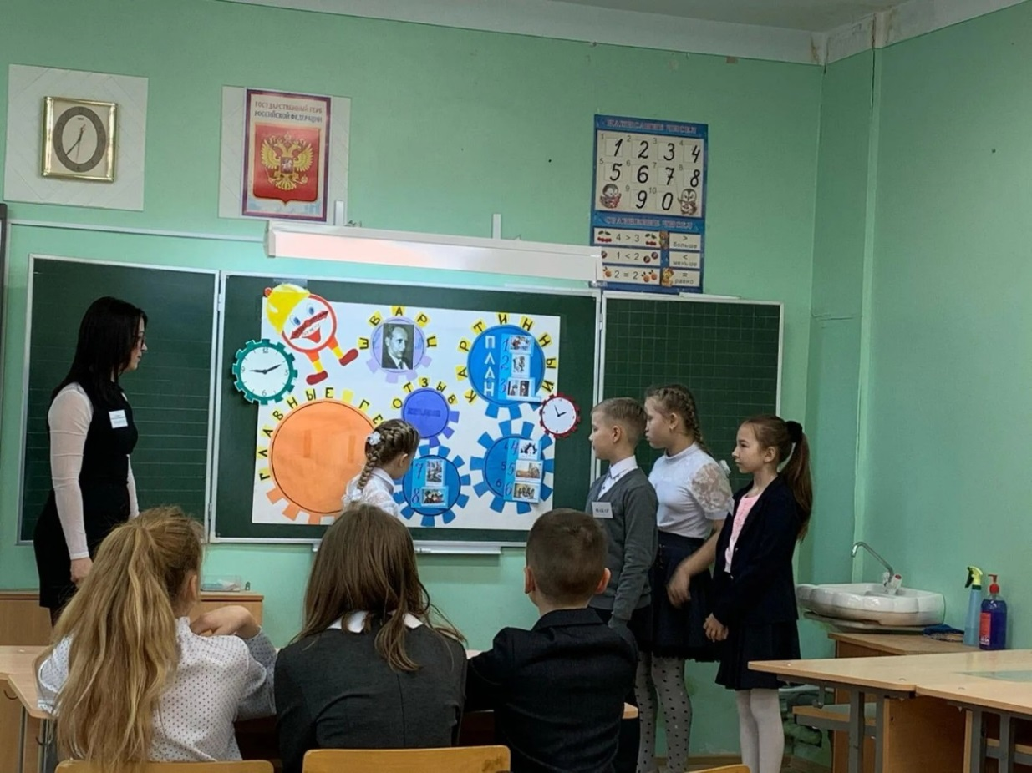
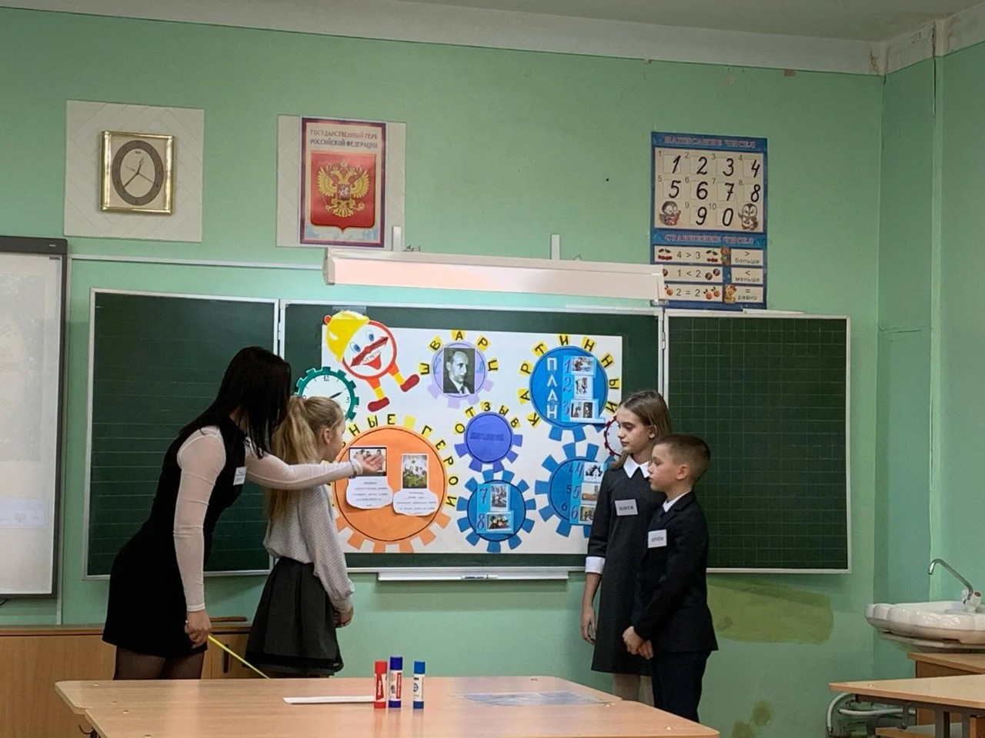
Защита работ

Slide 12


1
2
3

Slide 13
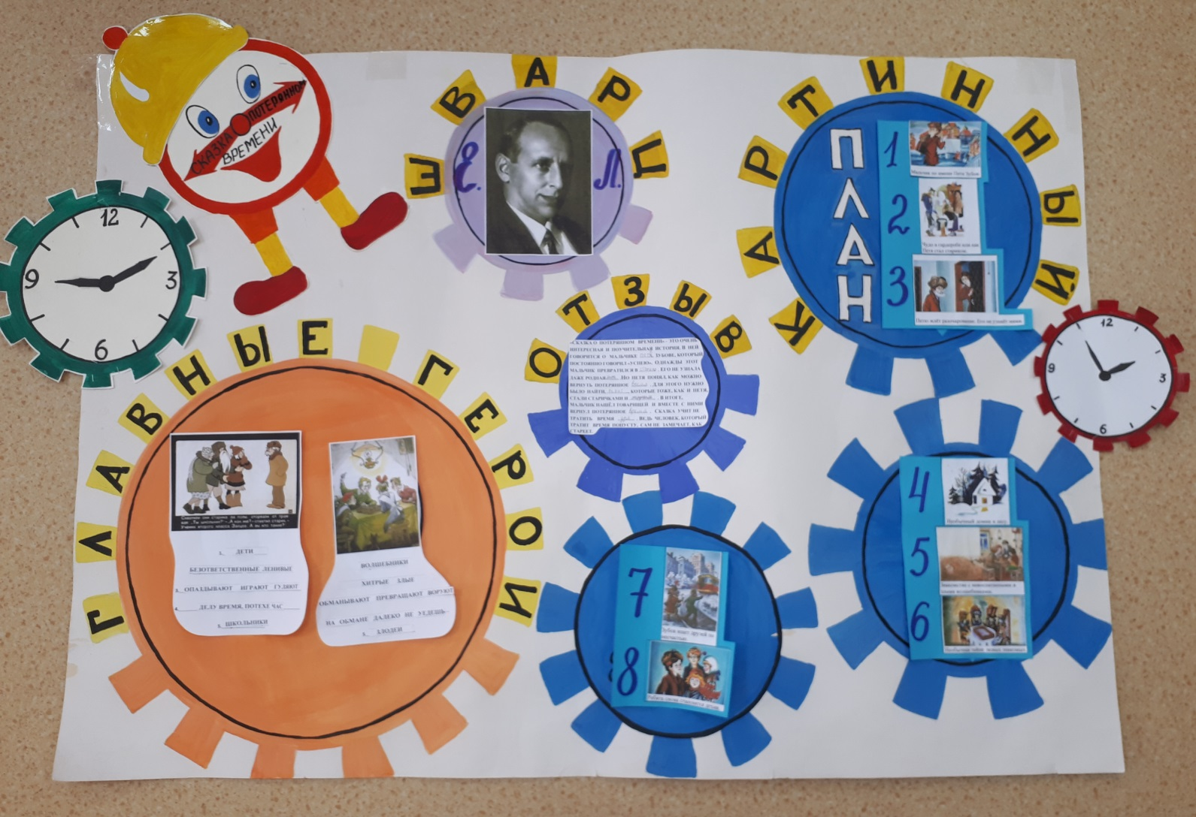
Полученный продукт – плакат по сказке

Slide 14
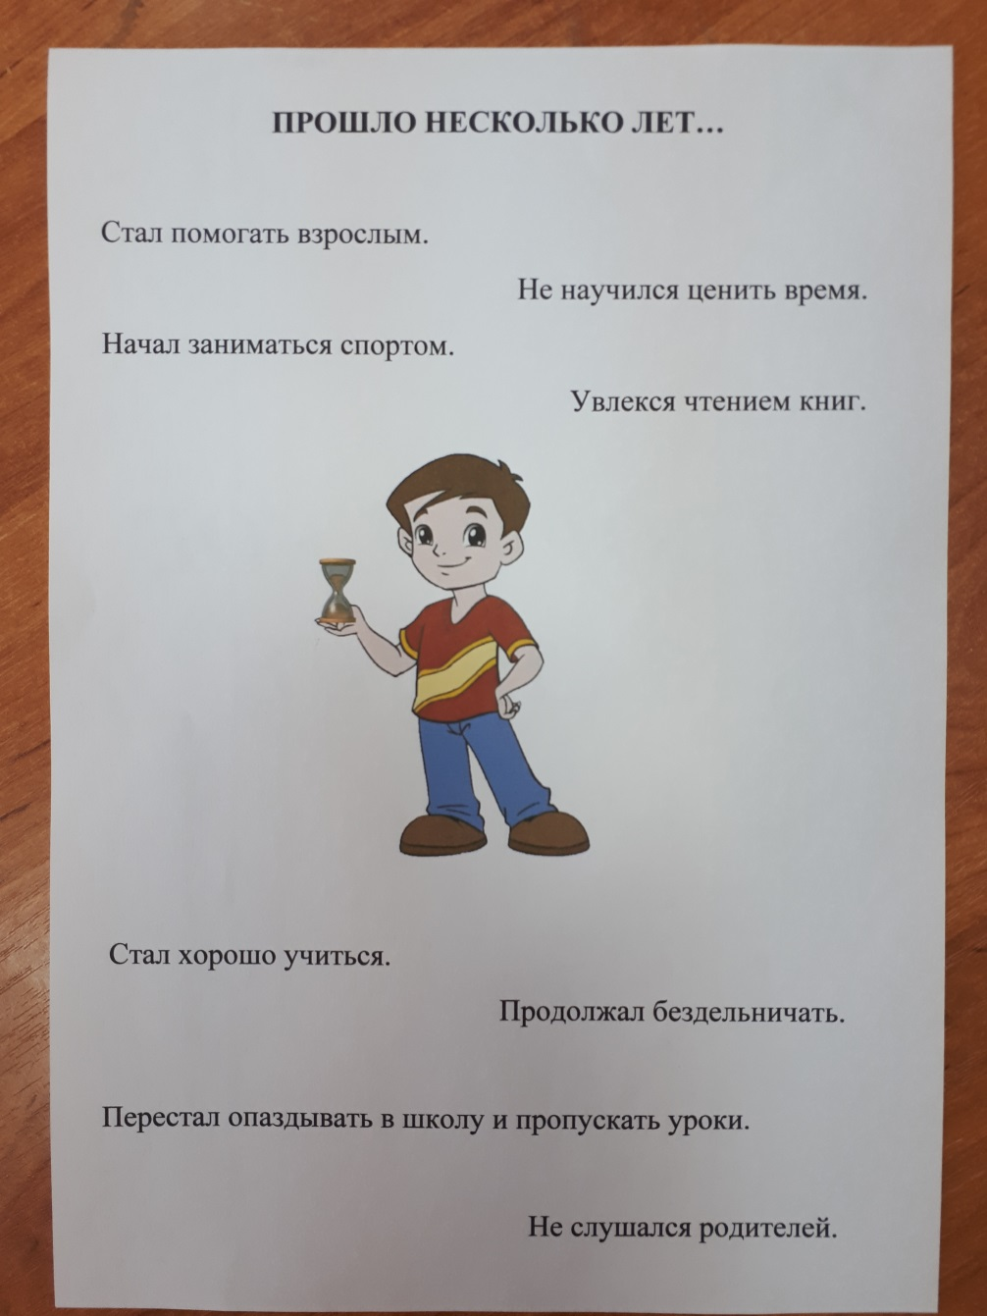
Творческое задание для всех
Вам необходимо из предложенных ситуаций зачеркнуть ненужные, а из оставшихся составить короткое продолжение сказки.

Slide 15
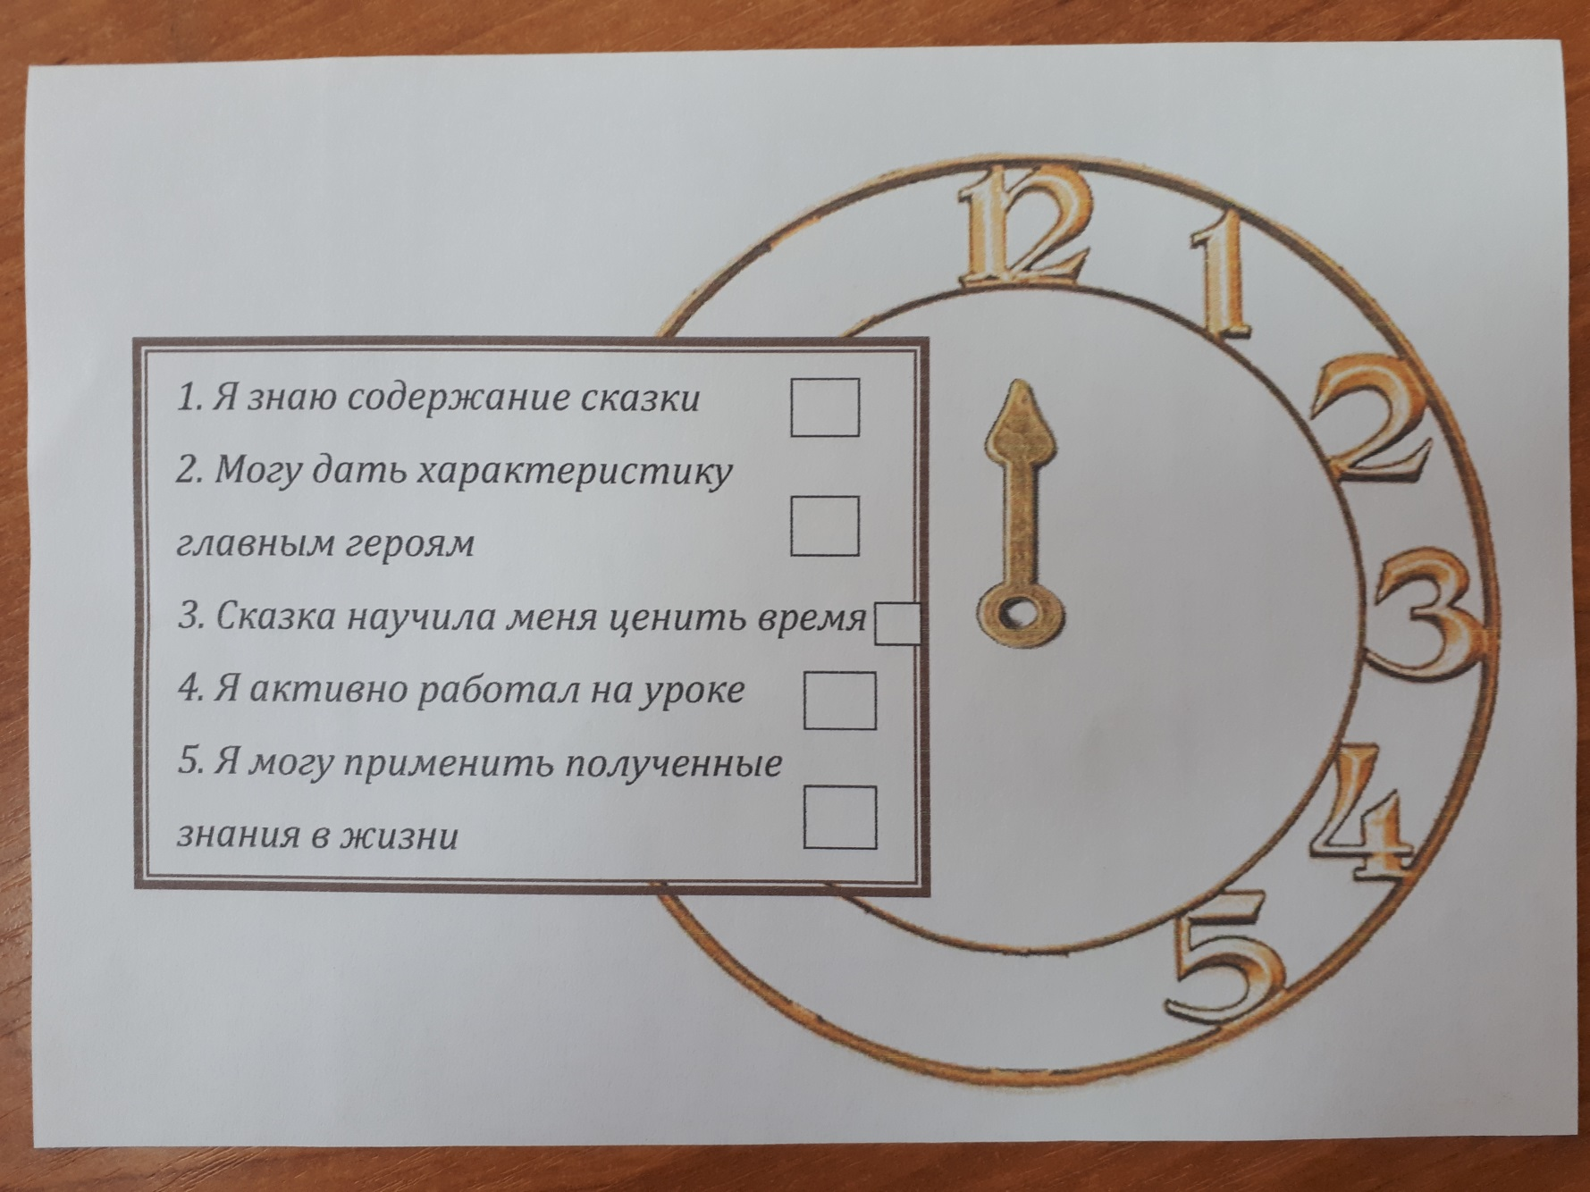
Самооценка урока

Slide 16

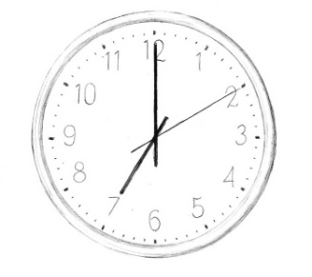
Теперь я буду...
На уроке я понял, что ...
Сегодня я научился ...

Slide 17
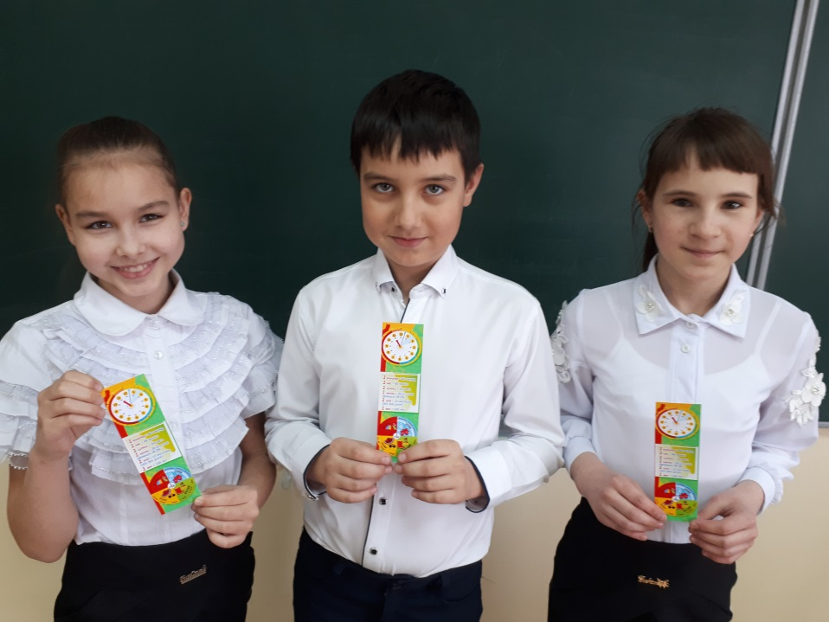
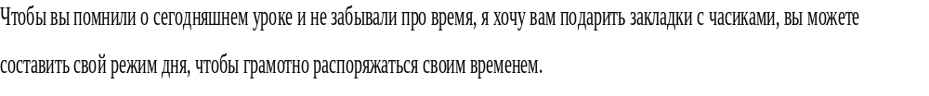
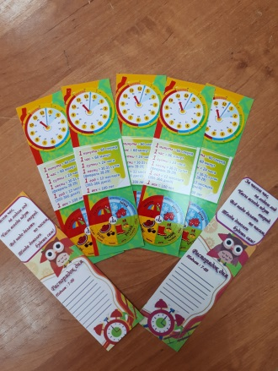
РЕФЛЕКСИЯ
С часами дружба хороша!
Работай, отдыхай,
Уроки делай не спеша
И книги не забывай!
Чтоб вечером, ложась в кровать,
Когда наступит срок,
Ты мог уверенно сказать:
«Хороший был денёк!»

Slide 18
СПАСИБО
ЗА
ВНИМАНИЕ!

